Slide 1

PROCESAMIENTO Y
VISUALIZACIÓN DE DATOS EN R
Universidad Diego Portales
Facultad de Ciencias Sociales e Historia
Magíster en Métodos para la Investigación Social
Clase 03 | Unidad 2. Introducción a la Estadística
Profesora: Daniela Olivares Collío
Ayudante: Katherine Aravena Herrera
1er semestre 2026

Slide 2
Profesora: Daniela Olivares Collío
daniela.olivares2@mail.udp.cl
Ayudante: Katherine Aravena Herrera
katherine.aravena@ug.uchile.cl

Slide 3
Objetivos
1. Introducción a la Estadística
2.1. Noción de distribución
2.2. Introducción a la estadística descriptiva
2.3. Tipos de análisis estadístico univariado
2.4. Tipos de análisis estadístico bivariado
2.5. Tipos de gráficos y formas de visualización
Clase 03

Slide 4
1.1. Noción de distribución

Slide 5
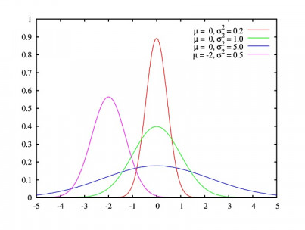
¿Qué es una distribución?
Una distribución describe cómo se reparten los valores de una variable en una muestra o población
Nos dice: ¿dónde se concentran los datos? ¿cuánta variación hay? ¿hay valores extremos?
Ejemplo intuitivo: si preguntas a 1.200 personas "¿Confías en el gobierno?" → las respuestas se distribuyen entre opciones

Slide 6
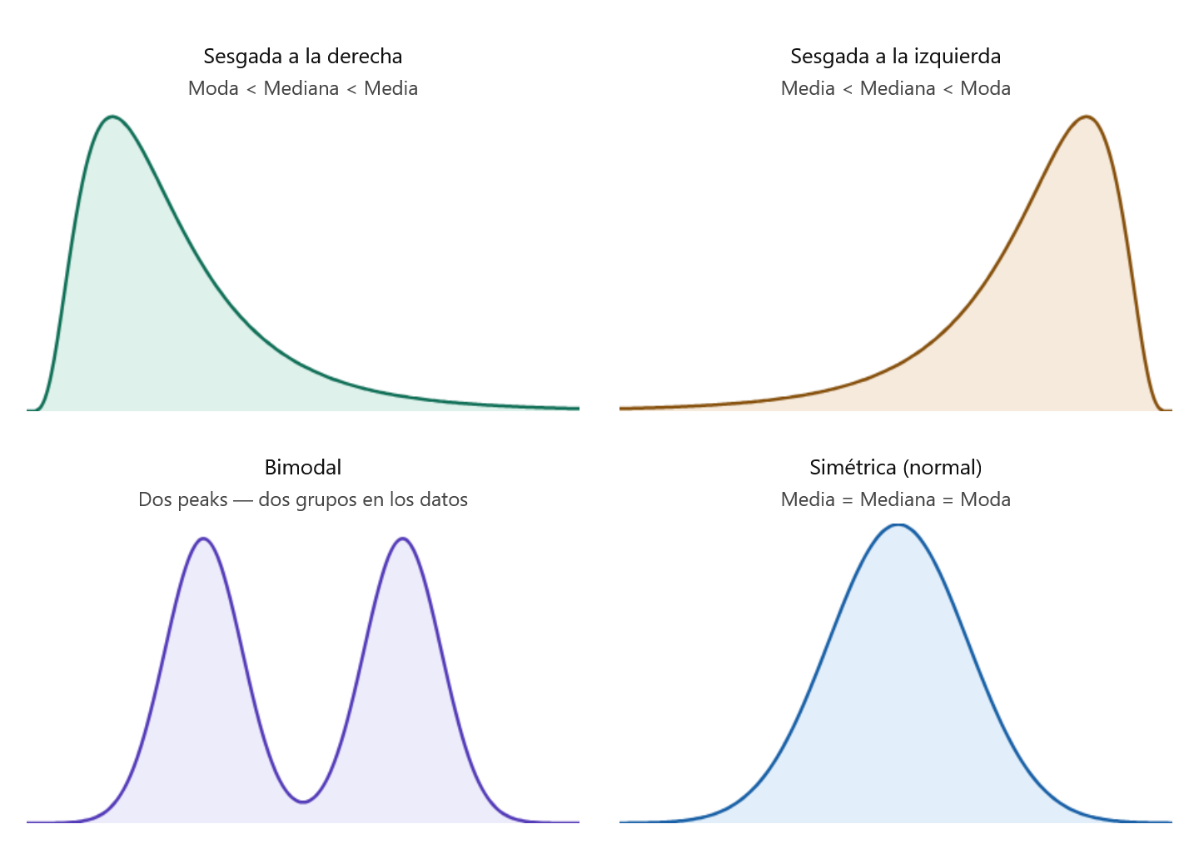
Tipos de distribuciones
Simétrica / normal
Sesgada a la derecha
Sesgada a la izquierda
Bimodal
etc.

Slide 7
2.2. Introducción a la estadística descriptiva

Slide 8
¿Qué es la estadística descriptiva?
Herramientas para resumir y comunicar información contenida en los datos
No busca inferir ni generalizar (eso viene después)
Tres preguntas clave:
¿Dónde están los datos? → tendencia central
¿Cuánto varían? → dispersión
¿Cómo se relacionan dos variables? → asociación
Fuente: Ritchey (2008), Cap. 2; Agresti et al. (2023), Cap. 1

Slide 9
Tipos de variables (recordatorio metodología de investigación)
Tipo | Descripción | Ejemplo Latinobarómetro
Nominal | Categorías sin orden | País, sexo
Ordinal | Categorías con orden | Nivel de confianza (mucho/poco/nada)
Intervalo | Números con distancias iguales | Edad, ingreso
Razón | Números + ausencia del atributo | Temperatura
El tipo de variable determina qué análisis y qué gráfico usar, esto es central

Slide 10
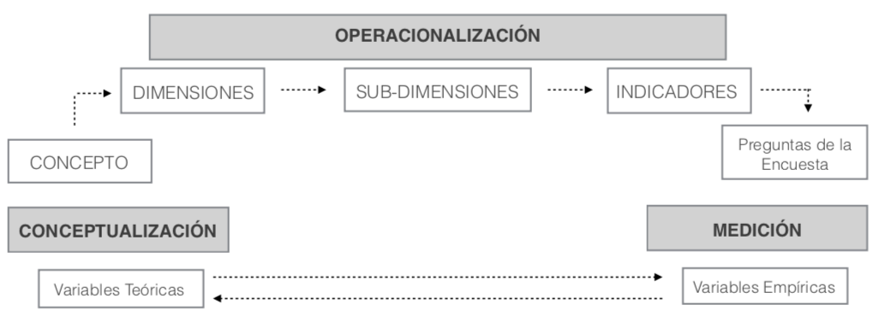
Proceso de operacionalización

Slide 11
Proceso de operacionalización
Consideraciones
Es el paso entre las definiciones nominales (concepto) a reales (dimensiones) y luego operacionales (indicadores), e implica niveles mayores de concreción empírica del constructo.
Ese paso/transformación implica ciertos grados de distorsión producto de (por ejemplo):
Tener que elegir sólo un subconjunto de las dimensiones posibles de un constructo.
Tener que elegir sólo un subconjunto de los indicadores posibles para un constructo.
Tener que elegir los indicadores disponibles o viables y no los idealmente necesarios.

Slide 12
Proceso de operacionalización
Ejemplo: medición de la calidad de la vivienda
Definición conceptual: Condiciones materiales y de satisfacción subjetiva que tiene la vivienda habitual en que desarrolla su vida un grupo familiar.
Concepto | Dimensiones | Indicadores | Preguntas
Calidad de la vivienda

Slide 13
Concepto | Dimensiones | Sub-dimensiones | Indicadores | Preguntas
Calidad de la vivienda | Materialidad | Materialidad objetiva | Materiales Muros Materiales Techo Materiales Piso | ej. ¿Cuál es el material de los muros de su vivienda?
 |  | Materialidad subjetiva | Nivel de satisfacción con la: Calidad materiales muros Calidad materiales techo Calidad materiales piso | ej. ¿Qué tan satisfecho/a se encuentra con el material de los muros de su vivienda?
 | Acceso a servicios básicos | Acceso a servicios básicos objetivo | Sistema iluminación Sistema calefacción Sistema obtención de agua Sistema eliminación excretas | …
 |  | Acceso a servicios básicos subjetivo | Nivel de satisfacción con la: Sistema iluminación Sistema calefacción Sistema obtención de agua Sistema eliminación excretas | …
 | Acceso a servicios sociales | Acceso a servicios sociales objetivo | Distancia a colegios Distancia a paraderos de micros Distancia a locales comerciales | …
 |  | Acceso a servicios sociales subjetivo | Nivel de satisfacción con la: Distancia a colegios Distancia a paraderos de micros Distancia a locales comerciales | …

Slide 14
Proceso de operacionalización
Ejemplo: medición de la pobreza en Chile
Definición conceptual: Las personas en situación de pobreza por ingresos son integrantes de hogares cuyos ingresos mensuales son inferiores al valor de la línea de la pobreza, que corresponde a $471.348 en noviembre de 2017 para un hogar con cuatro integrantes.
Concepto | Dimensión | Indicadores
Pobreza | Ingreso | Pobre: Ingreso mensual inferior a $471.348.- para hogar de 4 integrantes.
 |  | Pobre extremo: Ingreso mensual inferior a $314.232.- para hogar de 4 integrantes.

Slide 15
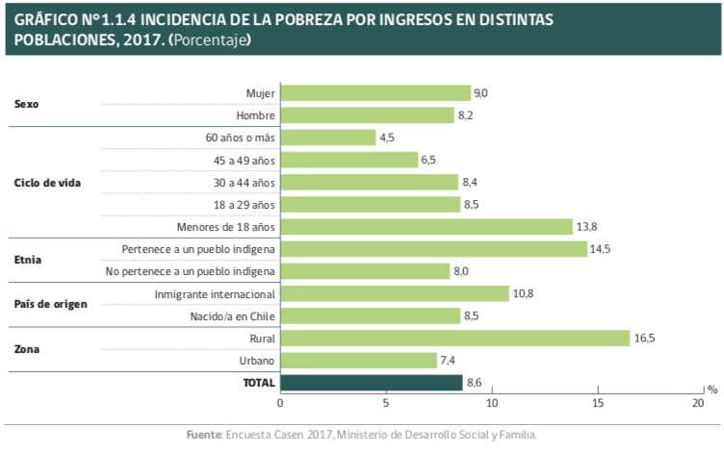

Slide 16
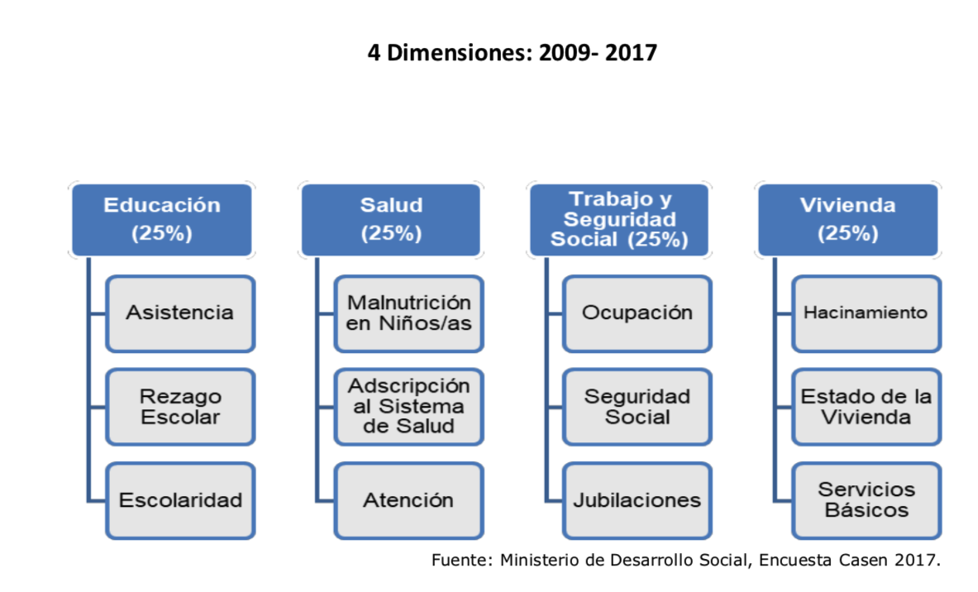
Proceso de operacionalización
Ejemplo: medición de la pobreza en Chile
Concepto | Dimensión | Indicadores
Pobreza | Ingreso | Pobre: Ingreso mensual inferior a $471.348.- para hogar de 4 integrantes.
 |  | Pobre extremo: Ingreso mensual inferior a $314.232.- para hogar de 4 integrantes.

Slide 17
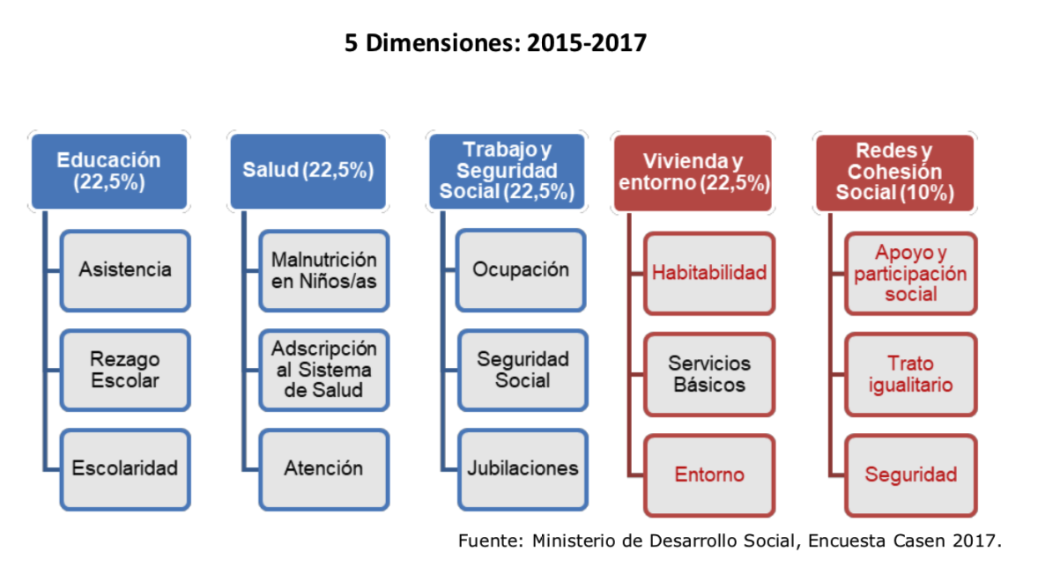
Proceso de operacionalización
Pobreza Multidimensional

Slide 18
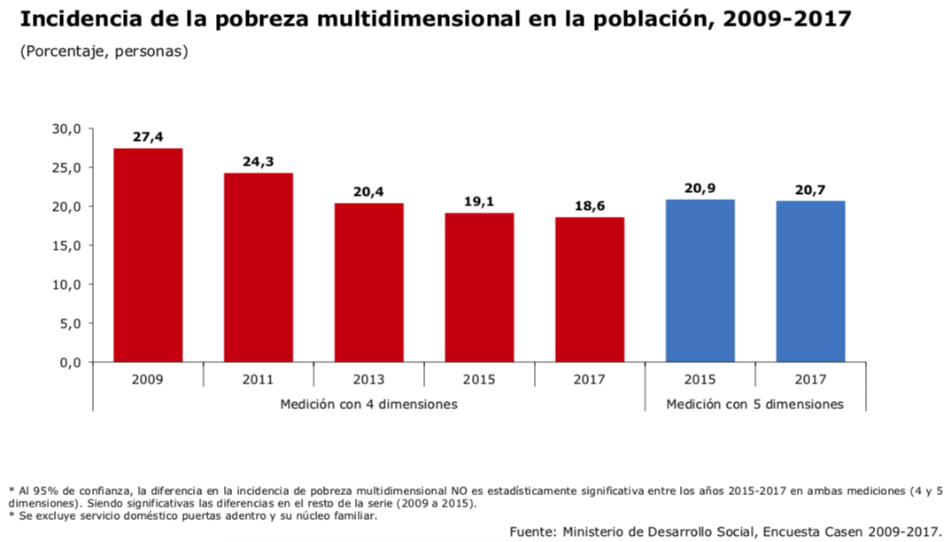

Slide 19
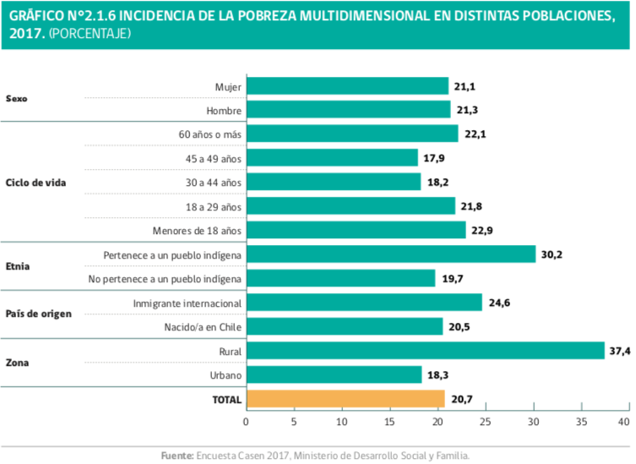

Slide 20
Concepto | Dimensiones | Indicador y atributo | Variable/Pregunta y atributo
Contexto de pandemia: momento histórico donde la crisis sanitaria cambia las condiciones de vida. | Presencia de pandemia | Presencia de pandemia: (1) Presencia de pandemia; (2) No presencia de pandemia | Presencia de pandemia (año 2020); No presencia de pandemia (año 2019)
Violencia intrafamiliar: La violencia doméstica abarca la totalidad de situaciones que pueden violentar y hacer daño a cualquier miembro integrante de una familia dentro de un hogar, donde cualquiera puede dañar o ser dañado. (Madeline, Mercedes, Hernández, Margarita, & Presno, 2011) | Violencia física: Cuando alguno de los integrantes del hogar hace uso intencional de la fuerza física con intención de causar daños tanto graves como leves (DESUC, 2014) | Presencia de violencia física: (1) Presenta; (2) No presenta | ¿Durante los últimos 12 meses usted fue víctima de alguna lesión? Si; No
 | Violencia psicológica: Cualquier acto u omisión que puede dañar el autoestima, identidad o el desarrollo de alguno de los integrantes. (DESUC, 2014) | Presencia de violencia psicológica: (1) Presenta; (2) No presenta | Pensando en los últimos doce meses ¿Cuántas veces le ha sucedido esto? Insulto, menospecio o humillación, control de vida, etc. (Batería de preguntas con frecuencia "Solo una vez a Todos los días)
 | Violencia sexual: En una relación de poder donde se hace uso de la fuerza, coerción, miedo o intimidación para realizar un acto sexual en contra de la voluntad de un integrante familiar para realizar algo degradante y humillante. (DESUC, 2014; SERNAM, 2009). | Presencia de violencia sexual: (1) Presenta; (2) No presenta | Pensando en los últimos doce meses ¿Cuántas veces le ha sucedido esto? obligación a tener relaciones sexuales, forzado físicamente a tener relaciones, etc. (Batería de preguntas con frecuencia "Solo una vez a Todos los días)
El tipo de variable determina qué análisis y qué gráfico usar, esto es central

Slide 21
Tipos de variables (recordatorio metodología de investigación)
Es una característica, que puede fluctuar y cuya variación puede adoptar diferentes valores.
La variación tiene que ser susceptible de medirse/evaluarse.
El concepto de variable se aplica a personas, seres vivos, objetos, hechos y fenómenos.
Reúne lógicamente atributos que son exhaustivos y mutuamente excluyentes.
Los atributos son cualidades o características que describen un objeto o individuo.
Variable: conjunto que reúne lógicamente atributos.
1. Exhaustivos
2. Mutuamente excluyentes
3. Precisos
Atributo: cualidad o característica que describe a un objeto o individuo.

Slide 22
Tipos de variables
TIPOS
NIVEL DE MEDICIÓN
ESCALA DE MEDICIÓN
FUNCIÓN EN LA INVESTIGACIÓN
Categóricas
(No métricas)
Nominal
Discreta
Dependiente
Ordinal
Continua
Independiente
Numéricas
(Métricas)
Intervalo
Control
Razón

Slide 23
Tipos de variables
Sexo
Estado civil
Religión
Nivel educativo
Carrera universitaria
¿Realizó el retiro del 10%?
¿Apruebo, rechazo o nulo?
Categórica
(No métrica)
Variables que son observables pero no medibles en una escala, es una “categoría”.
Peso (masa)
Ingreso
Edad
Número de hijos
Ramos aprobados
Puntaje PTU
Ranking de notas
Numérica
(Métrica)
Variables que son medibles en una escala, es escalar.

Slide 24
Nivel de medición
Nominal
Variables cuyos atributos son exhaustivos y excluyentes.
P1. ¿Cuál es su sexo?
Femenino
Masculino
Prefiero no decir
P2. ¿Con qué religión se siente identificado?
Cristiano
Judío
Musulmán
Otro
Ordinal
Intervalo
Razón

Slide 25
Nivel de medición
Nominal
Ordinal
Exhaustivo, excluyente y se pueden ordenar o jerarquizar.
Intervalo
P3. ¿Qué tan de acuerdo está con el aborto libre?
Muy en desacuerdo
En desacuerdo
Ni de acuerdo ni en desacuerdo
De acuerdo
Muy de acuerdo
No sé / No responde
Razón

Slide 26
Nivel de medición
Nominal
P4. ¿Cuál es su temperatura corporal (Cº)?
La respuesta debe estar entre 34º a 42º grados.
R: 36,5 Cº
Diferencia: a 0,5 Cº de la fiebre.
Ordinal
Intervalo
Exhaustivo, excluyente, se pueden jerarquizar y existe diferencia exacta entre atributos.
Razón

Slide 27
Nivel de medición
Nominal
Ordinal
P6. ¿Cuántos hijos/as tiene?
0
1
2
3
más de 3
Intervalo
Razón
Exhaustivo, excluyente, se pueden jerarquizar, existe diferencia exacta entre atributos y se agrega el cero absoluto.

Slide 28
Nivel de medición
Nominal
Variables cuyos atributos son exhaustivos y excluyentes.
Ordinal
Exhaustivo, excluyente y se pueden ordenar o jerarquizar.
Intervalo
Exhaustivo, excluyente, se pueden jerarquizar y existe diferencia exacta entre atributos.
Razón
Exhaustivo, excluyente, se pueden jerarquizar, existe diferencia exacta entre atributos y se agrega el cero absoluto.

Slide 29
Escala de medición
Discreta
Son aquellas en que la escala de medición de la variable no cabe la posibilidad de hallar valores intermedios, comprendidos entre 2 atributos de la variable
Número de hijos/as
Veces que miro mi celular
Número de integrantes hogar
Continua
Son aquellas en las que puede hallarse valores intermedios entre dos valores dados, al conformar una escala ininterrumpida de valores.
Peso
Talla
Ingreso

Slide 30
Función en la investigación
Dependiente
Aquellas cuyos atributos “dependen” de cómo varían las variables independientes.
Mi INGRESO (VD) “depende” de mi NIVEL EDUCATIVO (VI)
Independiente
Variable que la “variar”, debería influir a la variable que depende de ella.
Mi NIVEL EDUCATIVO (VI) es independiente de mi INGRESO (VD)
Control
Aquella que busca ”controlar” la relación entre VI y VD, es decir, ver cómo se comporta si entra otra variable en juego.
Mi NIVEL EDUCATIVO (VI) influye a mi INGRESO (VD) de manera distinta si controlo por GÉNERO (VC)

Slide 31
Ejercicio
Nº1: Un estudio levantado con 215 madres chilenas y publicado por el Psychology of Women Quarterly, buscó develar factores que podrían estar asociados a la violencia doméstica que sufren las mujeres. Algunas de las ideas que manejaban los investigadores del estudio, indicaban que la violencia sobre madres chilenas se debe a contextos socioeconómicos desaventajados y a una vida estresante reportada por ellas mismas y que esto puede variar según la edad de las mujeres.
Variable dependiente
Variable independiente
Variable control

Slide 32
Ejercicio
Nº2: Examinamos dos fuentes de variación en la adaptación social de los adolescentes en las escuelas: el informante que identifica al niño como víctima (es decir, los compañeros, él mismo, o ambos), y el género de la víctima. La percepción de los pares y los auto reportes fueron proporcionados para 508 alumnos de cuarto y quinto grado del oeste de EE.UU. Dentro de los hallazgos se identifica que las niñas tenían más probabilidades que los niños a ser víctimas de bullying. Esto quiere decir, que según lo reportado por las distintas fuentes, las mujeres presentan una peor y lenta adaptación social en la escuela, siendo víctimas de más antipatías que sus pares masculinos. Entre otros hallazgos, tener amigos se asoció con una adaptación social positiva, tanto en hombres como mujeres.
Variable dependiente
Variable independiente
Variable control

Slide 33
Ejercicio
Nº3: Una investigación intentó explicar el aumento del nivel de productividad de un grupo de trabajadores de una empresa multinacional a través de la satisfacción de los empleados. A juicio de los investigadores, la satisfacción estaba directamente relacionada con el nivel de ingresos que éstos percibían. No obstante, debieron evaluarse otras variables, como la jornada laboral, la existencia de beneficios para los trabajadores, así como las relaciones interpersonales entre trabajadores y la existencia de recursos técnicos y ambientales a la hora de realizar sus labores. Los datos fueron extraídos a partir de un cuestionario aplicado al 70% de los trabajadores que fueron evaluados por la empresa como “más productivos dentro del último año” y se observó se comportaba la relación según género y edad.
Variable dependiente
Variable independiente
Variable control

Slide 34
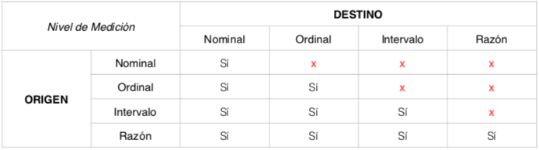
¿Se puede cambiar el nivel de medición de una variable?

Slide 35
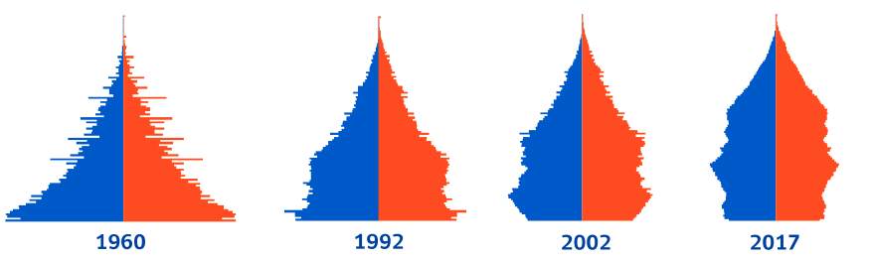
Ejemplo
1. Variable (encuesta)
P1. Indique su edad en años cumplidos: ____
2. Atributos (matriz datos)
3. Transformación del nivel de medición (análisis de datos)
Tenemos edad como una variable escalar de razón donde cualquier caso puede tener cualquier número. Nos permite ver la continuidad de los datos:
caso | edad
1 | 20
2 | 0
3 | 45
4 | 78
5 | 7
n | ...
Pirámide poblacional CENSO (2017)
(-) EDAD (+)

Slide 36
¿Se puede cambiar el nivel de medición de una variable?

Slide 37
Ejemplo
1. Variable (encuesta)
P1. Indique su edad en años cumplidos: ____
2. Atributos (matriz datos)
3. Transformación del nivel de medición (análisis de datos)
Tenemos edad como una variable escalar de intervalo donde cualquier caso puede tener cualquier número (menos el cero). Nos permite ver la continuidad de los datos, sin el cero:
caso | edad
1 | 20
2 | 1
3 | 45
4 | 78
5 | 7
n | ...
Pirámide poblacional CENSO (2017)
(-) EDAD (+)

Slide 38
¿Se puede cambiar el nivel de medición de una variable?

Slide 39
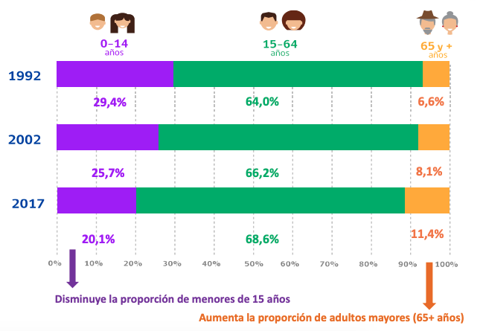
Ejemplo
1. Variable (encuesta)
P1. Indique su edad en años cumplidos: ____
2. Atributos (matriz datos)
3. Transformación del nivel de medición (análisis de datos)
Tenemos edad como una variable ordinal:
Población CENSO (2017)
caso | edad
1 | 20
2 | 1
3 | 45
4 | 78
5 | 7
n | ...

Slide 40
¿Se puede cambiar el nivel de medición de una variable?

Slide 41
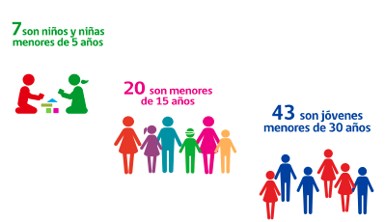
Ejemplo
1. Variable (encuesta)
P1. Indique su edad en años cumplidos: ____
2. Atributos (matriz datos)
3. Transformación del nivel de medición (análisis de datos)
Tenemos edad como una variable nominal:
El CENSO 2017 revela que cada 100 personas en Chile:
caso | edad
1 | 20
2 | 1
3 | 45
4 | 78
5 | 7
n | ...

Slide 42
¿Se puede cambiar el nivel de medición de una variable?

Slide 43
2.3. Tipos de análisis estadístico univariado

Slide 44
Análisis univariado
Estudia una sola variable a la vez
Preguntas típicas: ¿Cómo se distribuye la confianza en instituciones en América Latina?
Herramientas:
tablas de frecuencia
medidas de tendencia central
medidas de dispersión
medidas de posición
medidas de forma
gráficos de barras
histogramas

Slide 45
2.4. Tipos de análisis estadístico bivariado

Slide 46
Análisis bivariado
Estudia la relación entre dos variables
Preguntas típicas: ¿Varía la confianza en el gobierno según nivel educativo?
Herramientas:
tablas de contingencia
correlación
gráficos de dispersión
boxplot comparativo

Slide 47
2.5. Tipos de gráficos y formas de visualización

Slide 48
Tipos de gráficos según variables
Tipos de variables | Gráfico recomendado
1 variable nominal u ordinal | Barras
1 variable intervalar o de razón | Histograma, boxplot
2 variables categóricas | Barras agrupadas o apiladas
1 categórica y 1 numérica | Boxplot por grupo
2 variables numéricas | Dispersión

Slide 49
Síntesis
La distribución es el punto de partida de todo análisis
El tipo de variable define las herramientas que se puede utilizar
Univariado = describir
Bivariado = comparar/relacionar
La visualización no es decoración, es análisis

Slide 50
Próxima clase
Se profundiza en medidas de tendencia central, dispersión y posición
Leer: Ritchey caps. 3, 4 y 5; Agresti cap. 2

Slide 51
PROCESAMIENTO Y
VISUALIZACIÓN DE DATOS EN R
Universidad Diego Portales
Facultad de Ciencias Sociales e Historia
Magíster en Métodos para la Investigación Social
Clase 03 | Unidad 2. Introducción a la Estadística
Profesora: Daniela Olivares Collío
Ayudante: Katherine Aravena Herrera
1er semestre 2026

